Slide 1







Cyber4Dev
Coordinación y Gestión de Incidentes de Ciberseguridad
Caso: Costa Rica Abril, 2022

Slide 2

Abril de 2022
Costa Rica

Slide 3
Agenda
Tema: Coordinación y Gestión de Incidentes de Ciberseguridad
Caso de Costa Rica, Abril 2022
Situación global y del sector educativo
Incidente de ciberseguridad
Coordinación y gestión
Ciclo de vida de la gestión de incidentes
Importancia de la coordinación y la colaboración
Lecciones aprendidas del caso de Costa Rica 2022
Recomendaciones
Preguntas

Slide 4
Abril de 2022
Costa Rica

Slide 5
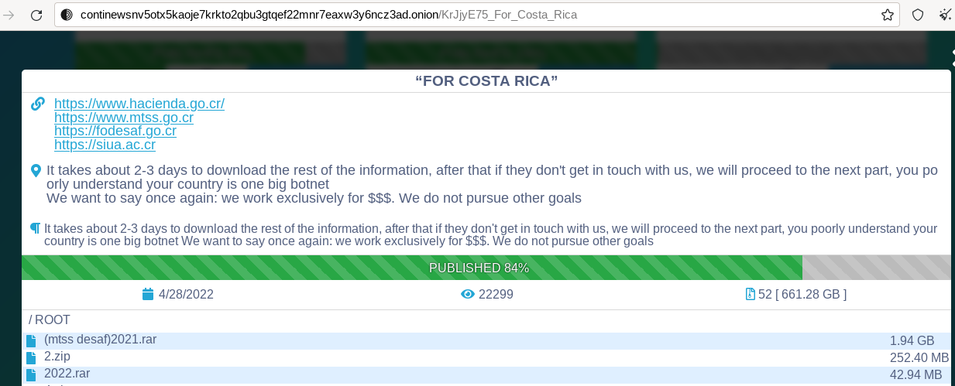
Caso: CR, Abril 2022

Slide 6
Caso: CR, Abril 2022
Imagen: Jorge Mora Flores, ex Director de Gobernanza Digital del MICITT

Slide 7
Caso: CR, Abril 2022
Imagen: Jorge Mora Flores, ex Director de Gobernanza Digital del MICITT

Slide 8
Caso: CR, Abril 2022
Imagen: Jorge Mora Flores, ex Director de Gobernanza Digital del MICITT

Slide 9

Situación actual
331.5 días
toma detectar una filtración de datos en Latinoamérica
Fuente: Cost of Data Breach Report 2022, IBM Security

Slide 10
Situación actual
En el ultimo año,
más de la mitad
de las empresas reportó una filtración significativa de datos
Fuente: Cyber Resilient Organization Study 2021 - Global

Slide 11
Situación actual
Ransomware
El principal tipo de ataque en Latinoamérica
Fuente: IBM Security X-Force Threat Intelligence Index 2022

Slide 12
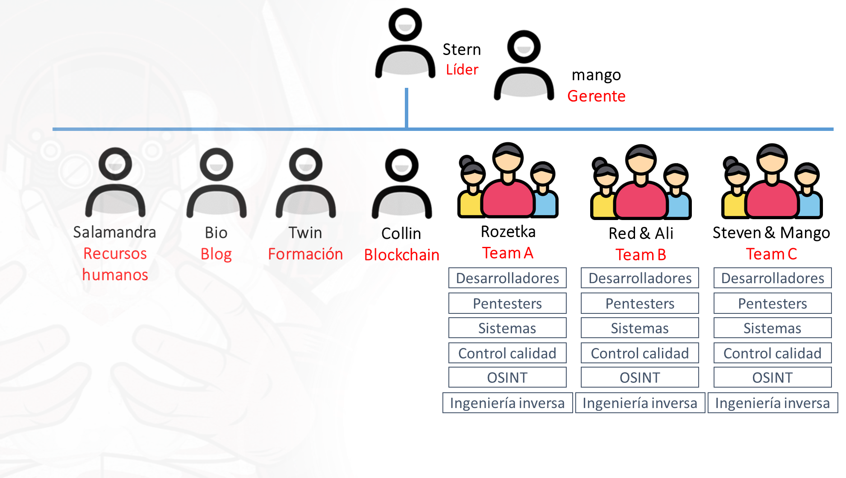
Situación actual
Crimen organizado
Funcionan como una empresa
Herramientas de mercadeo para determinar sus objetivos (Ejemplo)
Latinoamérica ¿sandbox para estos ciber delincuentes?
Fuente: CCN-CERT

Slide 13
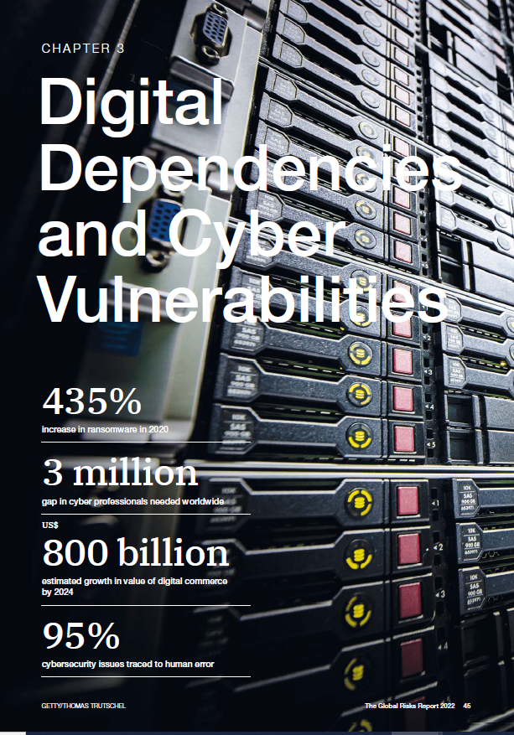

Situación actual
2022

Slide 14
Situación actual
2023

Slide 15
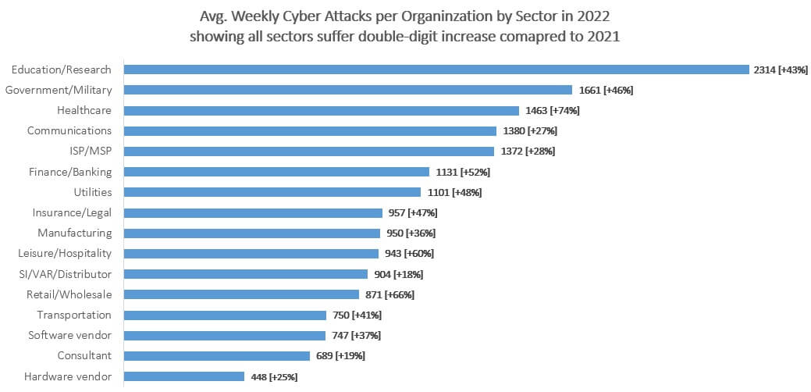
Situación actual
Fuente: Check Point, 2022

Slide 16
Ciberseguridad
En un mundo cada vez más interconectado, siento tal vez la internet uno de los sistemas más complejos desarrollados por el ser humano, el concepto de “ciberseguridad” ha desarrollado diferentes definiciones según el enfoque e interés que exista detrás de una organización o país.
Desde el 2015 por ejemplo, la Agencia de la Unión Europea para la Seguridad de Redes y la Información (ENISA por sus siglas en inglés), trabajó su primer documento en busca de una estandarización de este término, dicho documento se tituló “Definición de Ciberseguridad - Brechas y superposiciones en la estandarización”
El estudio realizado concluyó que no es necesario que exista una definición de ciberseguridad en sentido convencional.
El problema que envuelve el término de ciberseguridad radica en que no es posible encontrar una definición que abarque el alcance de todas las cosas que hoy la ciberseguridad cubre y las que tendrá que cubrir dados los avances tecnológicos.

Slide 17
Ciberseguridad
La recomendación realizada es la de definir en lugar de una definición convencional, es la de considerar una definición contextual, la cual sea relevante, que se pueda ajustar a los diferentes contextos y se espera que sea ya utilizada por alguna organización reconocida u alguna organización de estandarización internacional, tales como lo son:
  ETSI TC Cyber
  ISO/IEC JTC1/SC27 IT-Security Techniques
  International Telecommunications Union (ITU)
  National Institute of Standards and Technology (NIST)
  Cooperative Cyber Defence Centre of Excellence (NATO)
  Committee on National Security Systems

Slide 18
Ciberseguridad
Definición contextual de la Unión Internacional de Telecomunicaciones de las Naciones Unidas (UIT):
“La ciberseguridad es la colección de herramientas, políticas, conceptos de seguridad, salvaguardas de seguridad, directrices, enfoques de gestión de riesgos, acciones, capacitación, mejores prácticas, garantías y tecnologías que se pueden utilizar para proteger un entorno cibernético y los activos de la organización y del usuario”

Slide 19
Definición de incidente de ciberseguridad
Un incidente de ciberseguridad se refiere a cualquier evento adverso o malicioso que compromete la confidencialidad, integridad o disponibilidad de los sistemas, redes o datos de una organización.
Los incidentes de ciberseguridad pueden ser el resultado de ataques maliciosos, errores de personas, fallas técnicas o desastres naturales.
Los incidentes de ciberseguridad pueden manifestarse de diversas formas, como ataques de malware, intrusiones no autorizadas, robo de información sensible, modificación de información, interrupción de uno o varios servicios, entre otros.
Su impacto puede variar desde pérdidas financieras o afectación de la reputación de la marca de la organización, hasta la violación de la privacidad de los usuarios o clientes.

Slide 20
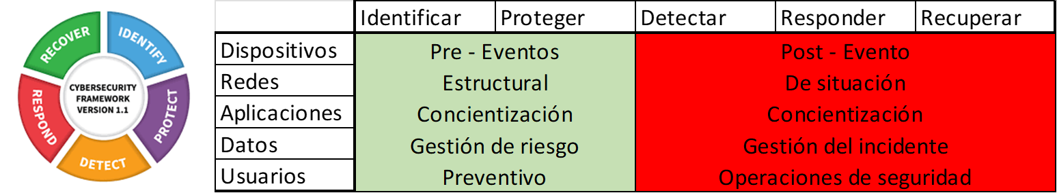
Coordinación y gestión de incidentes de ciberseguridad
Actividades BOOM! de izquierda y derecha basadas en NIST Cyber Security Framework (NIST CSF)
Fuente: Cyber Defense Matrix

Slide 21
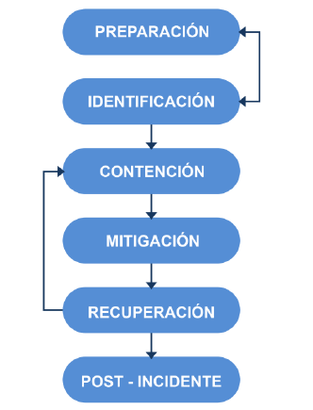
Coordinación y gestión de incidentes de ciberseguridad
Se conoce como gestión de incidentes de ciberseguridad, a un conjunto ordenado de acciones enfocadas a prevenir en la medida de lo posible la ocurrencia de los incidentes y, en caso de que ocurran, restaurar los niveles de operación lo antes posible.
El proceso de gestión de incidentes consta de diferentes fases y, aunque todas son necesarias, algunas pueden estar incluidas como parte de otras o tratarse de manera simultánea.
Fuente: INCIBE

Slide 22
Preparación
Disponer de información actualizada de contactos, tanto de personal interno como externo, para involucrar en caso de un incidente de ciberseguridad.
Mantener las políticas y procedimientos actualizados. Especialmente todos los relativos a gestión de incidentes, recolección de evidencias, análisis forense o recuperación de sistemas.
Herramientas a utilizar en todas las fases de gestión de un incidente.
Formación del equipo humano para mejorar las capacidades técnicas y operativas.
Realizar análisis de riesgos que permita disponer de un plan de tratamiento de riesgos que permita controlarlos para que sean mitigados, transferidos o aceptados.
Ejecución de simulacros a fin de entrenar las capacidades y procedimientos técnicos, operativos, de gestión y coordinación.
Fuente: INCIBE

Slide 23
Identificación
Registrar y monitorizar los eventos de las redes, sistemas y aplicaciones.
Recolectar información situacional que permita detectar anomalías.
Disponer de capacidades para descubrir incidentes de ciberseguridad y comunicarlos a los contactos apropiados.
Recopilar y almacenar de forma segura todas las evidencias.
Compartir información con otros equipos internos y externos de forma bidireccional para mejorar las capacidades de detección.
Fuente: INCIBE

Slide 24
Contención
En esta fase se realiza el triaje, que consiste en evaluar toda la información disponible en ese momento para realizar una clasificación y priorización del incidente en función del tipo y de la criticidad de la información y los sistemas afectados.
Registrar y monitorizar los eventos de las redes, sistemas y aplicaciones.
Recolectar información situacional que permita detectar anomalías.
Disponer de capacidades para descubrir incidentes de ciberseguridad y comunicarlos a los contactos apropiados.
Recopilar y almacenar de forma segura todas las evidencias.
Compartir información con otros equipos internos y externos de forma bidireccional para mejorar las capacidades de detección.
Fuente: INCIBE

Slide 25
Mitigación
Determinar las causas y los síntomas del incidente para determinar las medidas de mitigación más eficaces.
Identificar y eliminar todo el software utilizado por los atacantes. A menudo la forma que ofrece más garantías de eliminar todo rastro de un incidente pasa por una instalación desde cero de una máquina.
Recuperación de la última copia de seguridad limpia.
Identificar servicios utilizados durante el ataque, ya que en ocasiones los atacantes utilizan servicios legítimos de los sistemas atacados.
Fuente: INCIBE

Slide 26
Recuperación
Consiste en devolver el nivel de operación a su estado normal y que las áreas de negocio afectadas puedan retomar su actividad.
Es importante no precipitarse en la puesta en producción de los sistemas que se han visto impactados por el incidente.
Conviene prestar especial atención a estos sistemas durante la puesta en producción y buscar cualquier signo de actividad sospechosa, definiendo un periodo de tiempo con medidas adicionales de monitorización.
Fuente: INCIBE

Slide 27
Post - Incidente
Una vez que el incidente está controlado y la actividad ha vuelto a la normalidad, es momento de llevar a cabo un proceso al que no se le suele dar toda la importancia que merece: las lecciones aprendidas.
Conviene pararse a reflexionar sobre lo sucedido, analizando las causas del problema, cómo se ha desarrollado la actividad durante la gestión del incidente y todos los problemas asociados a la misma.
La finalidad de este proceso es aprender de lo sucedido y que se puedan tomar las medidas adecuadas para evitar que una situación similar se pueda volver a repetir, además de mejorar los procedimientos.
Se debería generar un informe del incidente que deberá detallar la(s) causa(s) del incidente y su costo (especialmente, en términos de compromiso de información o de impacto en los servicios prestados), así como recomendaciones a futuro.
Fuente: INCIBE

Slide 28
Importancia de la coordinación y la colaboración
Respuesta efectiva y rápida: La coordinación y colaboración adecuadas permiten una respuesta más rápida y eficiente a los incidentes de ciberseguridad.
Sinergia de habilidades y conocimientos: La colaboración entre diferentes equipos y especialistas en ciberseguridad aporta una variedad de habilidades y conocimientos complementarios
Gestión de recursos y tareas: La coordinación adecuada permite una asignación eficiente de recursos y tareas durante un incidente de ciberseguridad.
Comunicación fluida y oportuna: Una comunicación fluida y oportuna facilita el intercambio de información crítica, toma de decisiones y actualizaciones regulares, lo que contribuye a una gestión más eficiente del incidente.
Aprendizaje y mejora continua: Al trabajar juntos, se pueden identificar lecciones aprendidas, buenas prácticas y áreas de mejora para fortalecer la respuesta ante futuros incidentes y reforzar las medidas de ciberseguridad de la organización.

Slide 29
Importancia de la coordinación y la colaboración
Antes del incidente
Formar al personal.
Tener un plan y revisarlo legalmente.
Durante el incidente
Asigne un Gestor de Incidentes (IM)
Asigne un responsable de Comunicación (CM)
Después del incidente
Reunión de revision, evaluación y lecciones aprendidas del incidente.
Actualizar las políticas y procedimientos basándose en la reunión retrospectiva.
Comunicar las conclusiones al equipo, enlaces de ciberseguridad y aliados clave.
Conocer al equipo de CSIRT/CERT Nacional.
Listas de contactos y enlaces de ciberseguridad.
Elabore un plan de personal y partes interesadas en el incidente.
Revise ese plan trimestralmente.
Prepare respuestas a la prensa con antelación.
Seleccione un recurso o empresa técnica externa que investigue las posibles amenazas.
Realizar un ejercicio de simulación de incidentes de ciberseguridad.
Asigne un responsable técnico (TM)
Fuente: CISA

Slide 30
Lecciones aprendidas
La educación digital y en ciberseguridad son claves
Se necesita fortalecer los marcos normativos
Se requiere una gobernanza en ciberseguridad
Cooperación internacional y con el sector privado es primordial
Se debe compartir información responsablemente y con ética
Todos los actores deben estar identificados y con roles definidos
Los simulacros ayudan a estar preparados
Enlaces de ciberseguridad facilitan la coordinación
Un ciberataque debe estar dirigido técnicamente con un apoyo político (pero no un liderazgo político)
Las diferencias políticas pueden afectar al trabajo realizado
Mantener un contacto regular con la prensa ayuda a tener el control
Tenemos que estar preparados para proteger, detectar, responder y recuperarnos de las amenazas.
Haber definido los distintos tipos de equipos nos ha ayudado a coordinarnos mejor

Slide 31
Recomendaciones
Establecer un plan de respuesta a incidentes: Desarrollar un plan documentado que incluya roles y responsabilidades, procedimientos de comunicación y acciones específicas a seguir durante un incidente.
Formar un equipo de respuesta a incidentes: Designar un equipo multidisciplinario que esté capacitado y preparado para manejar incidentes de ciberseguridad. Definir claramente las funciones y responsabilidades de cada miembro del equipo.
Detección temprana y notificación rápida: Implementar sistemas de detección y monitoreo proactivos para identificar los incidentes lo antes posible. Establecer canales de comunicación efectivos para una notificación rápida a los miembros del equipo de respuesta.
Contención y mitigación inmediatas: Actuar rápidamente para contener el incidente y evitar su propagación. Aplicar medidas de mitigación adecuadas para minimizar el impacto y proteger los activos críticos.
Recopilación de evidencia: Preservar y recopilar evidencia digital relevante para investigar el incidente y respaldar acciones legales posteriores si es necesario. Mantener la integridad de la evidencia es fundamental.

Slide 32
Recomendaciones
Comunicación efectiva: Establecer canales de comunicación claros y confiables entre los miembros del equipo de respuesta, partes interesadas internas y externas, y autoridades legales o reguladoras. Proporcionar actualizaciones periódicas (transparencia y confianza) sobre el incidente y su gestión.
Análisis y aprendizaje: Realizar un análisis exhaustivo del incidente una vez que esté contenido y resuelto. Identificar las causas raíz, lecciones aprendidas y oportunidades de mejora para fortalecer la postura de ciberseguridad de la organización.
Actualización y mejora continua del plan: Mantener el plan de respuesta a incidentes actualizado y revisarlo periódicamente para reflejar los cambios en el entorno de amenazas, tecnologías y requisitos regulatorios. Incorporar las lecciones aprendidas de incidentes anteriores.
Colaboración con aliados externos: Establecer relaciones de confianza con proveedores de servicios, organizaciones de respuesta a incidentes, autoridades legales y organizaciones internacionales. Estar preparado para colaborar con ellos en caso de incidentes que trasciendan los límites de la organización (Ej. Costa Rica 2022).
Pruebas y simulacros regulares: Realizar pruebas y simulacros periódicos de respuesta a incidentes para evaluar la eficacia del plan, identificar áreas de mejora y entrenar al equipo de respuesta. La práctica mejora la capacidad de respuesta.

Slide 33

www.cyber4dev.eu

Slide 34
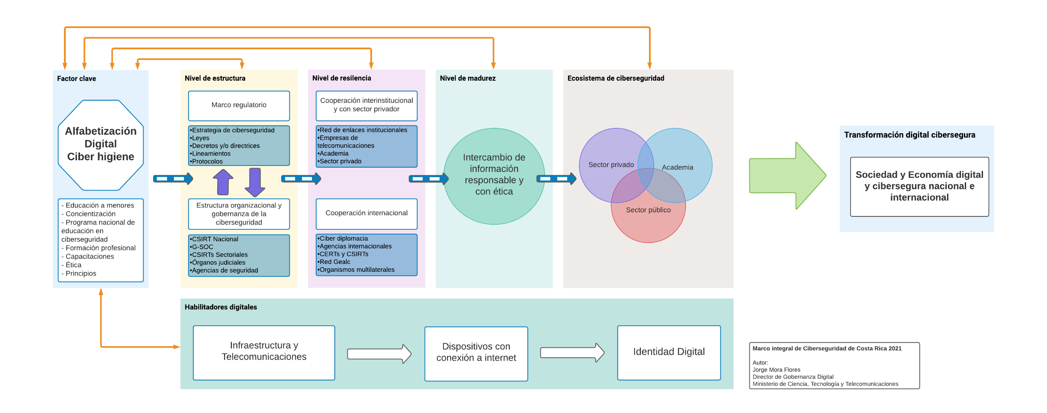
Marco integral de ciberseguriad
Desarrollado por: Jorge Mora Flores

Slide 35





Supplementary brand logos and fonts
Fonts: Abadi & Arial
Colours: Dark blue, sage green and supplementary colours terracotta / dark orange. Please check when using green colours that they are easy to read, as this colour is problematic for those who are colour blind.
Individual logos
banner logos

